Slide 1
Кафедра нервных болезней с курсом медицинской реабилитации ПО Тема: «Нейропсихологические синдромы при поражении лобных отделов мозга. Значение в клинике. Методы диагностики. Синдром поражения гипоталамо-диэнцефальной области мозга.» лекция № 5 по дисциплине Клиническая нейропсихология для студентов 4 курса, обучающихся по специальности 030401– Клиническая психология (очная форма обучения) Ассистент Безденежных А.Ф. Красноярск, 2013

Slide 2
План лекции
Актуальность темы
Нейропсихологические синдромы при поражении лобных отделов мозга.
Значение в клинике.
Методы диагностики.
Синдром поражения гипоталамо-диэнцефальной области мозга.
Методы диагностики.
Выводы.

Slide 3
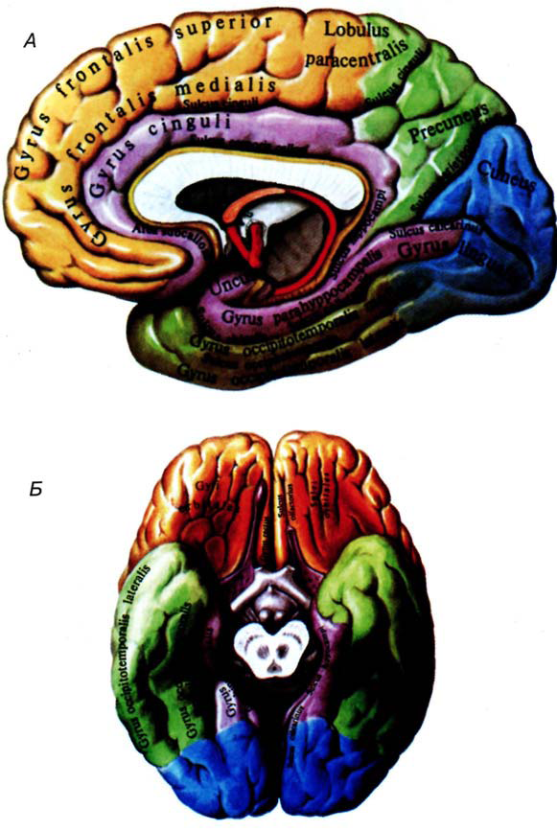
Большой мозг, cerebrum

Slide 4
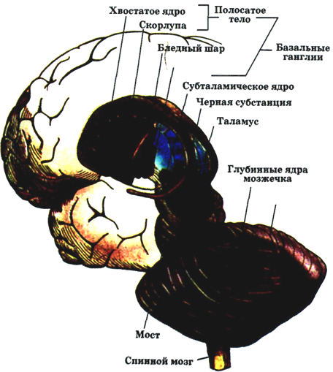
Базальные ганглии

Slide 5
Префронтальные отделы
Страдает программирование и контроль. Нарушение общего поведения. Нарушен внутренний план деятельности. Нарушены мотивация и план действий. Нарушена произвольная регуляция поведения. Нарушение эмоциональной сферы (эйфория, благодушие; левостороннее – тревога, депрессия).
Наступает адинамия познавательной деятельности – динамическая сторона. Это ригидность, трудность переключения с одной работы интеллектуальной деятельности на другую, потеря цели. Псевдоамнезии. Регуляторная апраксия. Динамическая афазия.

Slide 6
Премоторные отделы
2 синдрома:
Синдром поражения верхних отделов. Поражается модально-специфический фактор, обеспечивающий корковую организацию движений. Верхний премоторный синдром. Кинетическая апраксия. Двигательное невнимание (с одной стороны тела – левой). Инертность двигательных процессов.
Синдром поражения нижних премоторных отделов. Кинетическая апраксия. Инертность. Нарушение речи (эфферентная моторная афазия, динамическая афазия).

Slide 7
Синдромы афазии при поражении лобных отделов.
Афазия - нарушение речи, возникающее при поражении левого полушария (у правшей) и представляющее собой системное расстройство различных форм речевой деятельности.
Эфферентная моторная афазия (афазия Брока).
Динамическая афазия.

Slide 8
Эфферентная моторная афазия
(афазия Брока). Поражение 44 поля – нижние отделы премоторных областей лобной доли. Нарушение кинетической стороны речи. Грубые случаи: нечленораздельные звуки, в речи остается эмбол (речевой стереотип), который остается и произносится постоянно (м.б. ругательное слово). Больной слышит, что говорит что-то не то. Пытается эмболом выразить все. Легкие случаи: могут произносить слоги, но не могут выражаться. Персеверации – постоянный повтор. Фразы в речи – вещь недоступная. Основное нарушение: кинетический фактор (плавное переключение). Оттормаживание и актуализация последующего. Для плавной речи. Правильная временная последовательность движений. Возникают нарушения в автоматизации речи. Аграмматизм, выпадение глаголов (телеграфный стиль). Человеком это осознается. Лечение: фаза растормаживания – первая. Вторичные нарушения касаются письма, чтения и даже понимания речи. В норме идет артикуляция при письме и чтении. В грубых случаях: понимание речи нарушено из-за нарушения плавного проговаривания.

Slide 9
Динамическая афазия.
Поражение премоторной зоны (9, 10, 46 поля). Нарушение активной продуктивной речи. Больной может повторить фразу, но самостоятельно выстроить высказывание не может. Пассивная речь – односложные ответы на вопросы, часто эхолалии (повторение последнего слова экспериментатора). Метод написания сочинений. Метод заданных ассоциаций. «Назовите несколько острых предметов». Составление рассказа по картинке. Теряются в основном глаголы. Нарушается предикативность внутренней речи. Штампы речевые (устойчивые выражения) сохраняются.

Slide 10
Нарушение произвольных движений. Проблема апраксии при поражении лобных отделов.
Апраксии – это нарушение произвольных движений и действий при поражении коры головного мозга, не сопровождающееся четкими элементарными двигательными расстройствами (парезы, параличи, нарушение тонуса и т.д.).
Кинетическая апраксия.
Регуляторная апраксия.

Slide 11
Кинетическая апраксия.
Нижние отделы премоторной области (нижний лоб). Нарушено плавное переключение с одной операции на другую. Элементарные персеверации – начав движение, Больной застревает (повтор операции). Нарушение письма. Осознают свою несостоятельность. Проба: кулак – ладонь – ребро; заборчики.

Slide 12
Регуляторная апраксия.
Префронтальные отделы мозга. Нарушение речевой регуляции. Страдает контроль за протеканием движений и действий. Больной не может справиться с двигательными заданиями. Возникают системные персеверации (повторение всего действия). Сложность усвоения программы. Теряются навыки. Есть шаблоны и стереотипы, которые остаются. Результат с замыслом не сличаются.

Slide 13
Интеллектуальная деятельность в стадиях:
Стадия предварительной ориентировки в условиях задачи
Формирование программы алгоритма
Непосредственное осуществление различных операций
Контроль за промежуточным и конечным результатом
Сличение полученного результата с условием задачи

Slide 14
Нарушение мышления при поражениях лобных отделов
Динамические нарушения интеллектуальной деятельности: регуляторные и временные (если какая-нибудь стадия растягивается). Если какая-нибудь стадия выпадает - выпадает операция - операциональное нарушение интеллектуальной деятельности.
Поражение премоторных отделов. Поражается вербальное и наглядно-образное мышление. На первом месте динамические нарушения интеллектуальной деятельности. Ошибка - стереотипные ответы. Трудности переключения. Сложности ориентировки задания. Инертность интеллектуальной деятельности.
Поражение префронтальных отделов. Возникают наиболее грубые изменения интеллектуальной деятельности. Структурного и динамического характера. Нарушается произвольность. Первая стадия - ориентировки отсутствует вообще. Либо сильно сокращается. Это касается наглядно-образного и наглядно-действенного мышления. Больной может не до конца рассмотреть картинку и начать делать. Читает разссказ, при пересказе понимает упрощенно. При контоминации - может смешать его с другим рассказом. Нарушение саой структуры логических связей. При арифметических задачах - упрощение программы. Например из 100 вычесть17. Больной отвечает: 83-73-63... Полевое поведение, что вижу, то вплетаю в свою деятельность. Инертность. Общая интеллектуальная инактивность. Привлечь к интеллектуальной деятельности невозможно.

Slide 15
Литература Основная
№ п/п | Наименование, вид издания | Автор (-ы), составитель (-и), редактор (-ы) | Место издания, издатель ство, год
1 | 2 | 3 | 4
1 | Гусев, Е. И. Неврология и нейрохирургия: учебник в 2 т.: 1 т. | Е. И. Гусев, А. Н. Коновалов, В. И. Скворцова | М.:ГЭОТАР-Медиа, 2007
2 | Гусев, Е. И. Неврология и нейрохирургия: учебник в 2 т.: 2 т. | Е. И. Гусев, А. Н. Коновалов, В. И. Скворцова | М.:ГЭОТАР-Медиа, 2009
3 | Клиническая психология | Карвасарский Б.Д. | СПб.: Питер, 2010
2 | Введение в клиническую психологию | Сидоров П.И., Парняков А.В. | М.: ГЭОТАР-Медиа, 2008
Дополнительная
1 | Клиническая психология | под ред. М.Перре , У.Бауманна | СПб.: Питер, 2007
Электронные ресурсы
1. | ИБС КрасГМУ
2. | БМ МедАрт
3. | БД Ebsco

Slide 16
Спасибо за внимание!

